Slide 1
Les origines de la guerre de Troie

Slide 2
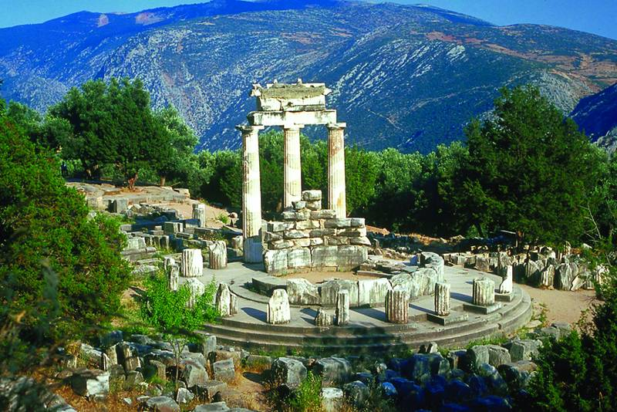
Tout commence en Grèce à l’époque des dieux et des déesses

Slide 3
Les dieux grecs

Slide 4
La pomme de la discorde

Slide 5
Le jugement de Paris

Slide 6
Paris et Hélène

Slide 7
Ainsi commence l’Iliade

Slide 8
Une histoire qui a plus de 2700 ans

Slide 9
Des héros s’affrontent
Hector
Achille

Slide 10
Ulysse

Slide 11
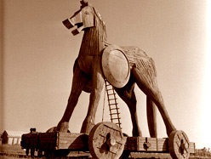
Le cheval de Troie

